Slide 1

T
CUAI NLP 프로젝트 3팀
2023.09.19
발표자 : 정달민

Slide 2
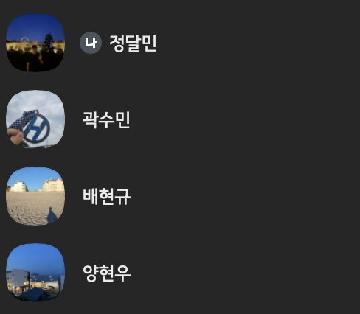
스터디원 소개 및 만남 인증
이곳에 만나서 찍은 사진을 넣어주세요.
(비대면일 경우엔 화면 캡쳐 이용)
얼굴이 나오게 찍어주셔야 합니다:D
스터디원 1 : 곽수민
- 응용통계학과 18학번
스터디원 2 : 배현규
- 응용통계학과 19학번
스터디원 3 : 양현우
- 응용통계학과 21학번
스터디원 4 : 정달민
- 응용통계학과 19학번

Slide 3
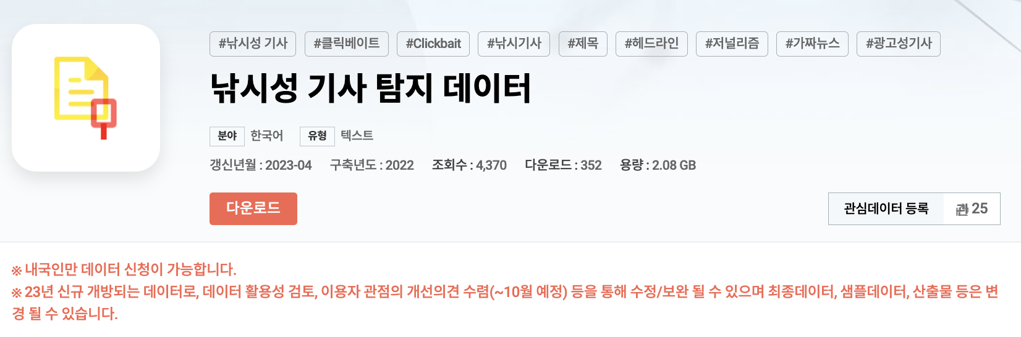
프로젝트 주제
낚시성 기사 탐지 데이터

Slide 4
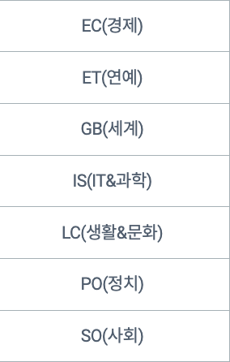
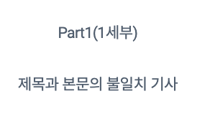
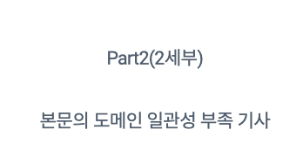
데이터셋 개요

Slide 5
향후 프로젝트 계획
주차 | 날짜 | 모임 시간 | 계획
1 | 10/5 | 20:00 ~ 21:30 | NLP 개별 공부 완료
2 | 10/31 | 20:30 ~ 22:00 | 프로젝트 진행
3 | 11/7 | 20:30 ~ 22:00
4 | 11/14 | 20:30 ~ 22:00
5 | 11/21 | 20:30 ~ 22:00
6 | 11/27 | 20:00 ~ 21:30

Slide 6
감사합니다.

